Slide 1
小学校で習う
書き順を間違えやすい
漢字１位～10位
１位座
２位版
３位馬
４位再
５位骨
６位犯
７位丸
８位兆
９位冊
10位武
参照：1958年(昭和33年)文部省「筆順指導の手びき」

Slide 2

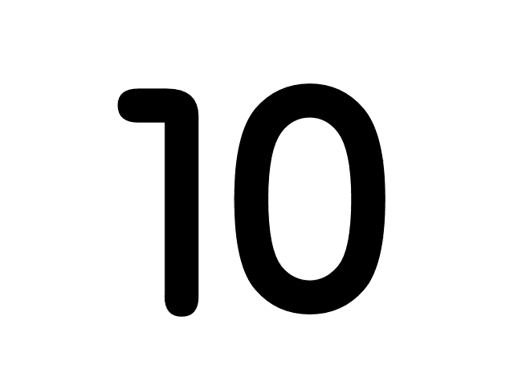
武
第10位
三画目を
間違えやすい
⑦
⑧
縦から書きます
①
③
②
⑤
④
⑥
武は小学校５年生

Slide 3
冊
第９位
五画目を
間違えやすい
横に貫く線は最後に書きます
②
①
③
④
⑤
冊は小学校６年生
Notes:
2画目を2分割
3画目を2分割

Slide 4
兆
第８位
一画目を
間違えやすい
①
④
縦を先に書きます
⑤
②
⑥
③
兆は小学校４年生
Notes:
4画目を2分割

Slide 5
丸
第７位
一画目を
間違えやすい
①
はらいから書きます
②
③
丸は小学校２年生

Slide 6
犯
第６位
二画目を
間違えやすい
①
犭は、頭、体、足の順に書きます
④
②
⑤
③
犯は小学校５年生

Slide 7
骨
第５位
三画目が
間違えやすい
①
②
囲みの中から書きます
④
⑤
③
⑥
⑦
⑧
⑨
⑩
骨は小学校６年生

Slide 8
再
第４位
四画目を
間違えやすい
①
縦を先に書きます
④
②
③
⑤
⑥
再は小学校５年生
Notes:
3画目を3分割

Slide 9
馬
第３位
三画目が
間違えやすい
③
②
縦から書きます
①
④
⑤
⑥
⑦
⑧
⑨
⑩
馬は小学校２年生
Notes:
5画目を2分割

Slide 10
版
第２位
一画目が
間違えやすい
②
縦の長い線から書きます
⑥
⑤
①
⑦
③
④
⑧
版は小学校５年生

Slide 11
座
第１位
土の書き方と違うので
間違えやすい
①
縦から書きます
②
土は横からです
③
⑧
⑥
④
⑤
⑦
土
②
⑨
①
⑩
③
座は小学校６年生
Notes:
6画目を2分割

